Slide 1
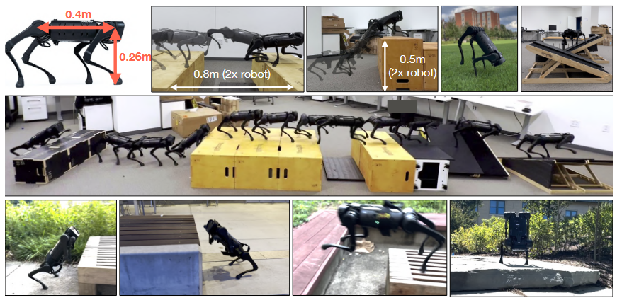
Extreme Parkour with Legged Robots

Slide 2
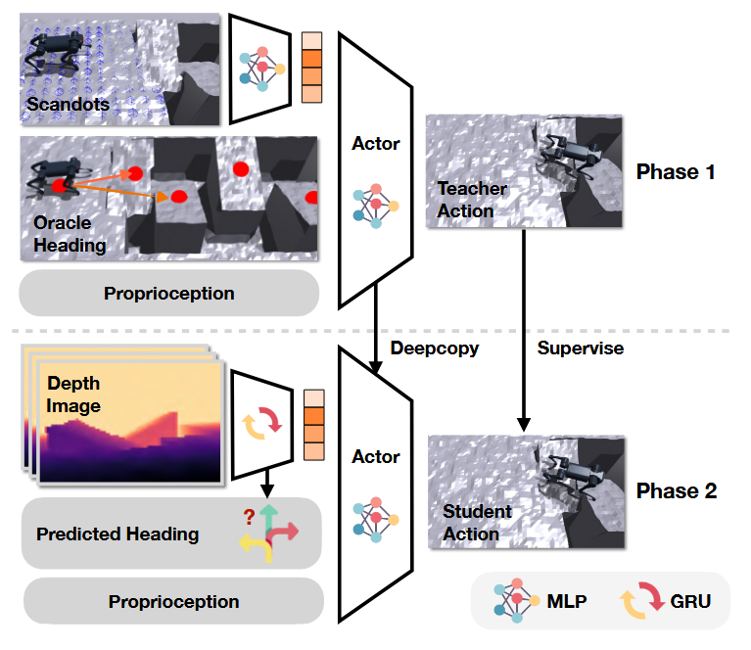




目标方向计算：
速度追踪奖励：
边缘接触惩罚：
跟踪前向向量：
学生方向命令：

